Slide 1




Южный федеральный университет
Программно-аппаратный комплекс с системой продвинутого компьютерного зрения для подводных аппаратов
Акселератор SBS 2025
в рамках Федерального проекта «Технологии»

Slide 2
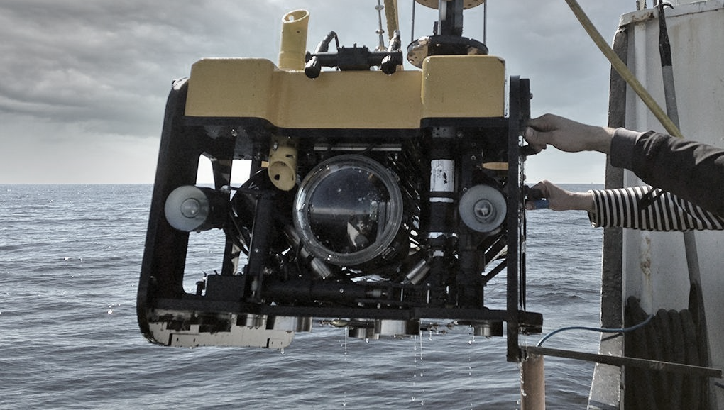
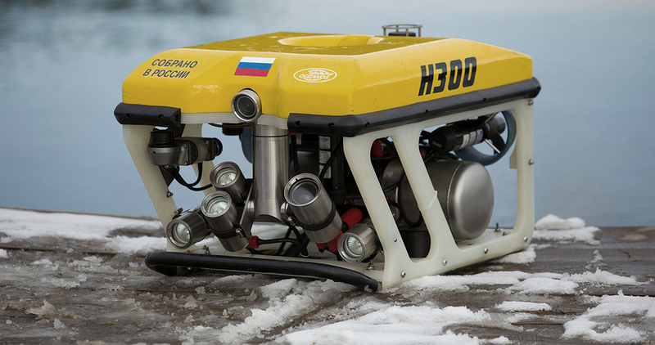
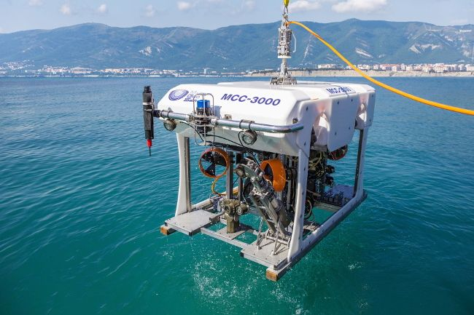
АКТУАЛЬНОСТЬ ИДЕИ
Исследование океанов и морей становится все более актуальным, растет спрос на телеуправляемые (ТНПА) и автономные (АНПА) подводные аппараты, оснащенные интеллектуальными системами.
Они позволяют упростить и удешевить исследование вод, а также поиск объектов на дне, что будет полезно для нефтегазовой промышленности, судоходства и аквакультурного промысла.

Slide 3
ТЕХНОЛОГИЯ
Технологии:
С4) ИИ В ЭКОНОМИКЕ И СОЦИАЛЬНОЙ СФЕРЕ
С5) ТЕХНОЛОГИИ СОЗДАНИЯ ОТЕЧЕСТВЕННЫХ СРЕДСТВ ПРОИЗВОДСТВА И НАУЧНОГО ПРИБОРОСТРОЕНИЯ
П5) ИНТЕЛЛЕКТУАЛЬНЫЕ ТРАНСПОРТНЫЕ И ТЕЛЕКОММУНИКАЦИОННЫЕ СИСТЕМЫ, ВКЛЮЧАЯ АВТОНОМНЫЕ ТРАНСПОРТНЫЕ СРЕДСТВА
К14) ТРАНСПОРТНЫЕ ТЕХНОЛОГИИ, БЕСПИЛОТНЫЕ СИСТЕМЫ, АВТОНОМНЫЕ СИСТЕМЫ
TechNet + MariNet
Соответствие нацпроектам:
Технологическое обеспечение продовольственной безопасности
Промышленное обеспечение транспортной мобильности
Эффективная транспортная система
Средства производства и автоматизации

Slide 4
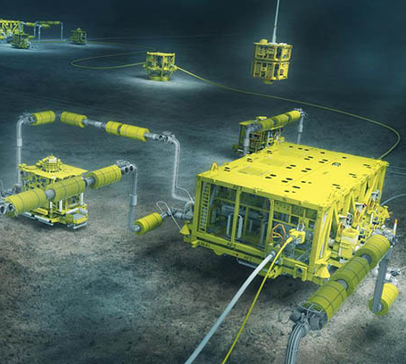
ЦЕЛЕВАЯ АУДИТОРИЯ
Кому и для чего хотим продавать?
B2B + B2G
Стейкхолдеры – компании, которые:
Производят НПА
Занимаются проверкой качества подводных сооружений
Занимаются аквакультурным промыслом
Занимаются добычей нефти и газа

Slide 5

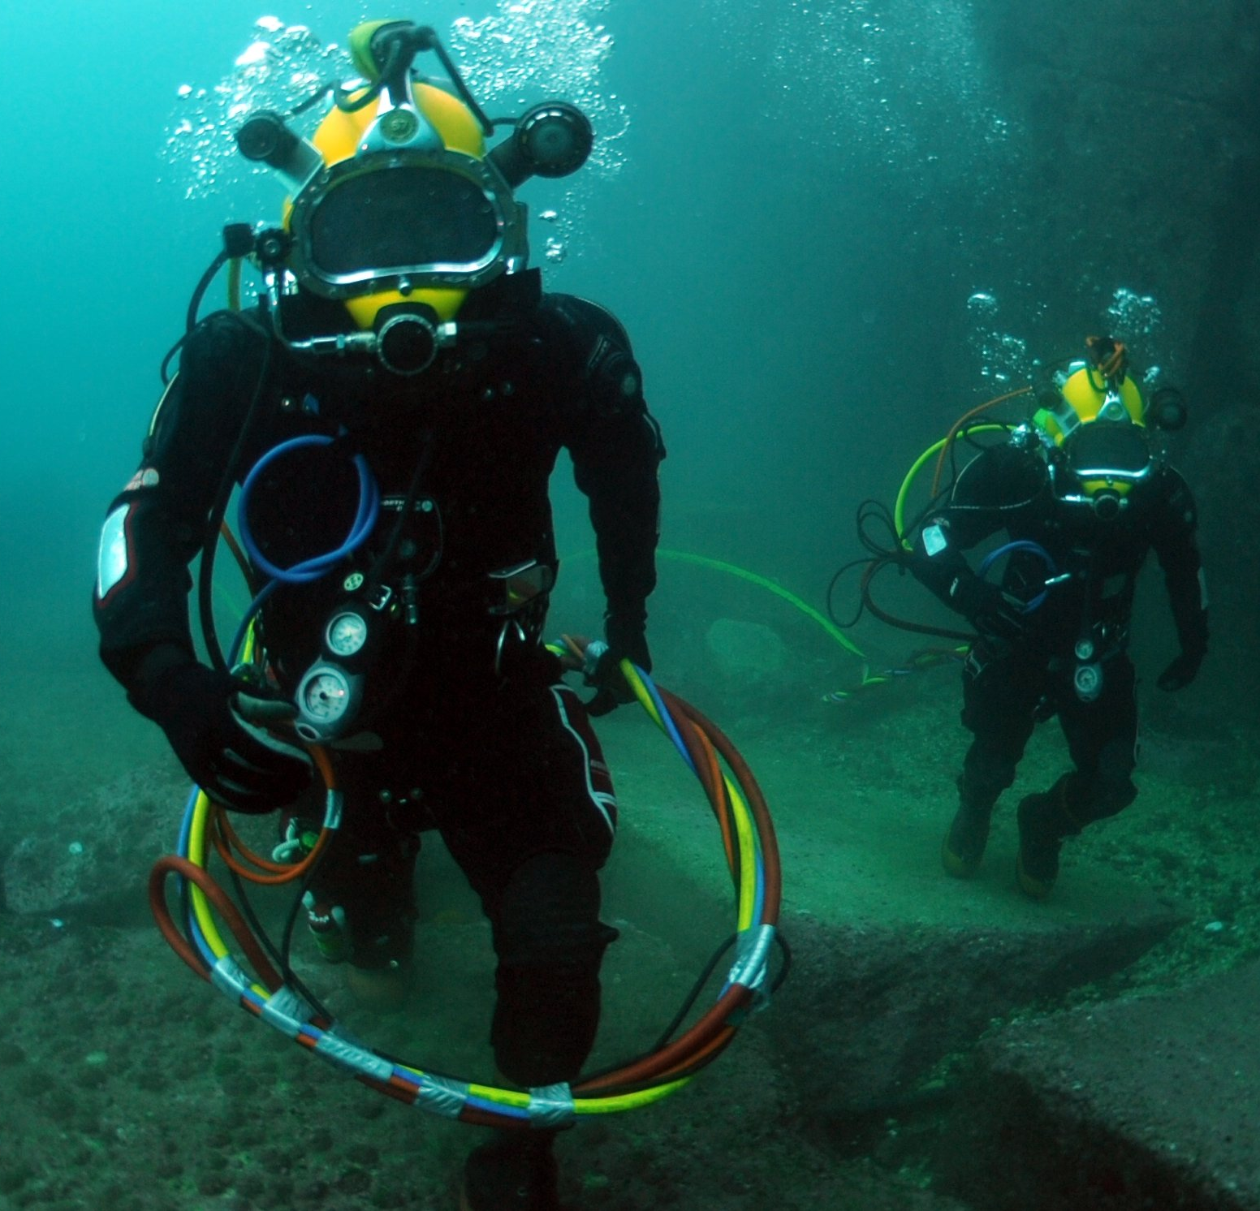
ПРОБЛЕМА
Проблема: отсутствие налаженного производства модулей с продвинутым компьютерным зрением для АНПА и ТНПА.
Признаки: В России системы с подводными камерами и системами визуализации представлены аппаратами подводного видеонаблюдения и камерами для рыбалки.

Slide 6



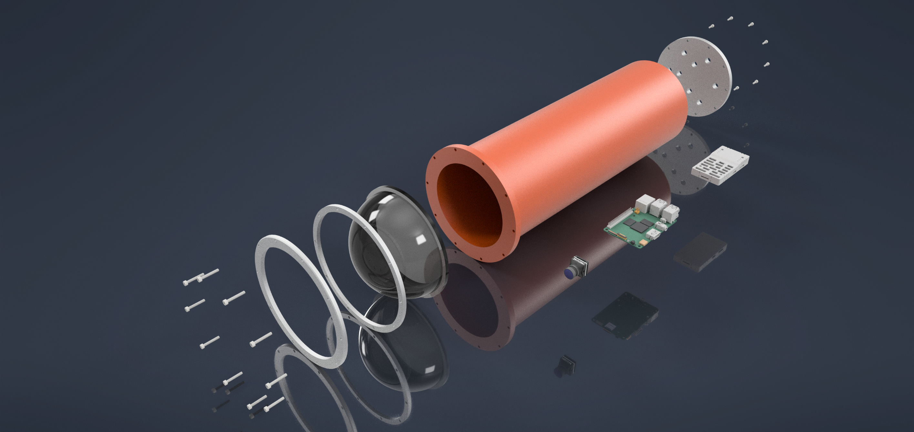
Какая технология будет использоваться для разработки продукта
Основное свойство/характеристика продукта, которая решает проблему потребителя
Чем ваш продукт по функциям и характеристикам отличается от других?
Дополнительные выгоды, которые потребитель может получить
РЕШЕНИЕ
Интегрируемый ПАК с системой компьютерного зрения упростит и удешевит исследование вод, а также поиск объектов на дне благодаря интеллектуальной обработке данных с камер и гидролокаторов.

Slide 7
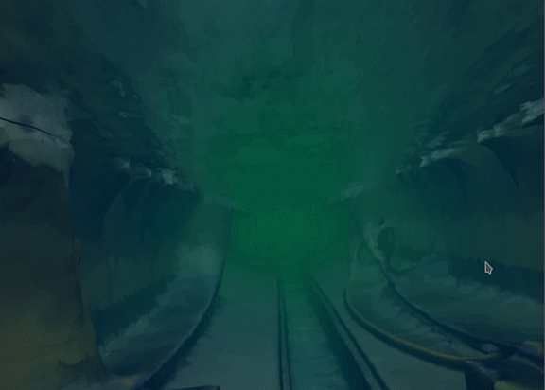
ЦЕННОСТНОЕ ПРЕДЛОЖЕНИЕ
Компьютерное зрение
Искусственный интеллект
Отечественное производство
Легкая интеграция с существующими решениями
Гибкая настройка устройства
Поддержка автономности

Slide 8
АНАЛИЗ РЫНКА И КОНКУРЕНТОВ
Мировой рынок судоходства: 120.000.000.000$
Рынок: B2B, B2G
Потребители:
Нефтегазовая отрасль
Аквакультурный промысел
Археологическая сфера
Текст
Мировой рынок НПА: 9.250.000.000$
Российский рынок НПА: 555.000.000$
10% от рынка АНПА и ТНПА
В России: 55.000.000 $

Slide 9


БИЗНЕС-МОДЕЛЬ
Производители:
Поставщики электроники
Изготовители корпуса
Пути получения прибыли:
Прямые продажи
Аренда устройства
12-13 декабря 2025
Потребители:
НИИ
Компании
Морфлот РФ
Привлечение капитала:
Гранты
Инвестиции
Краудфандинг

Slide 10
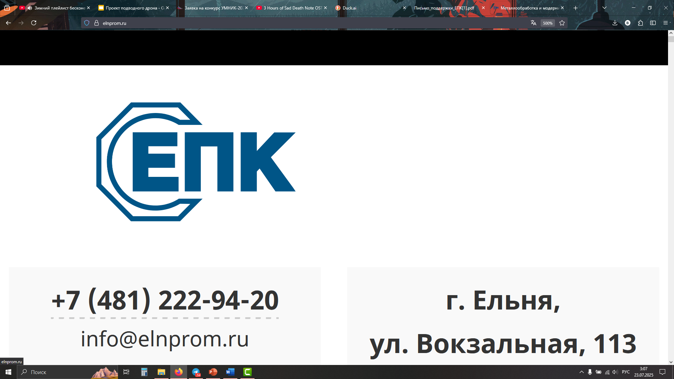

ТЕКУЩИЕ РЕЗУЛЬТАТЫ
Мастерская с большинством необходимого оборудования;
Договорились о сотрудничестве с Ельнинской Промышленной компанией для создания прототипа;
Налажен контакт с ЮФУ для проведения испытаний устройства;
Налажен контакт с производителями НПА
Опыт членов команды

Slide 11
ДАЛЬНЕЙШИЕ ШАГИ, запрос на ресурсы
Затраты на проект:
1.500.000 руб.
Смета:
Покупка материалов для ТНПА
Покупка материалов для ПАК
Вознаграждение за работу
Логистические расходы
Амортизационные расходы
3 месяца: разработка программного обеспечения, его тестирование на симуляторах;
6 месяцев: сборка опытного ТНПА для практического тестирования программно-аппаратного комплекса;
9 месяцев: сборка ПАК, интеграция в тестовый подводный аппарат, тестирование и отладка системы;
1 год: устранение недочетов и подготовка отчетности, готовность продукта к продаже;

Slide 12
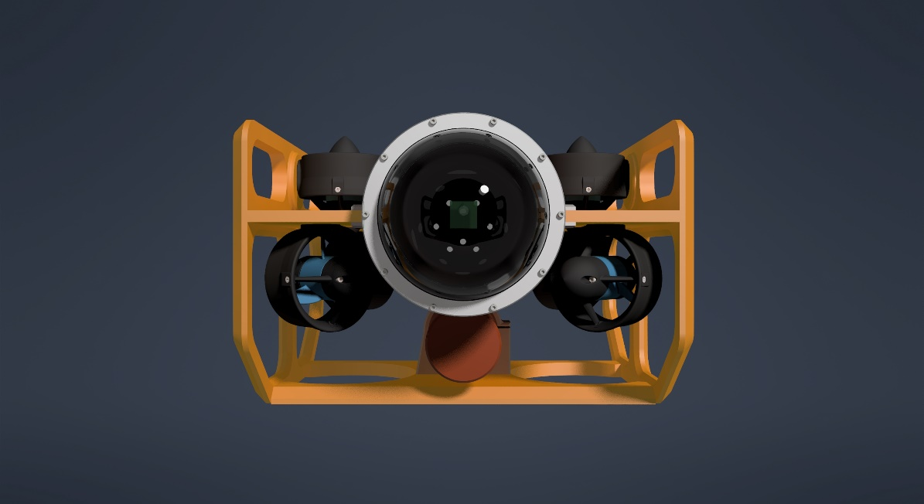
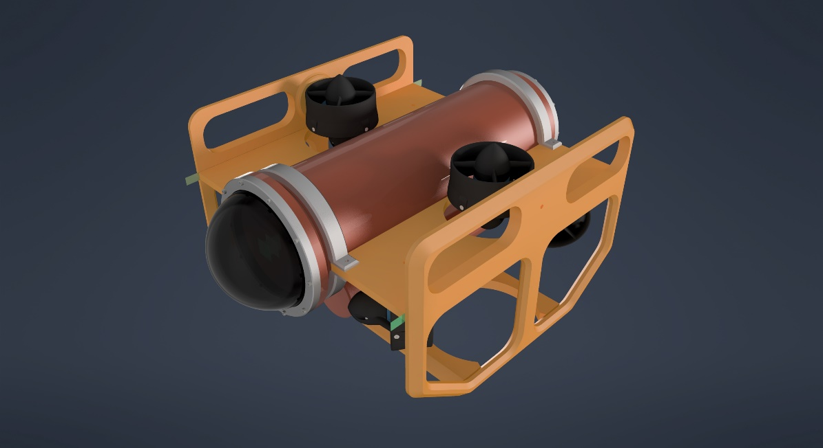
ДАЛЬНЕЙШИЕ ШАГИ, защита ИС
Создаваемый продукт – встраиваемое устройство, программное обеспечение к нему планируется зарегистрировать как программу для ЭВМ "Система продвинутого компьютерного зрения для подводных аппаратов".

Slide 13
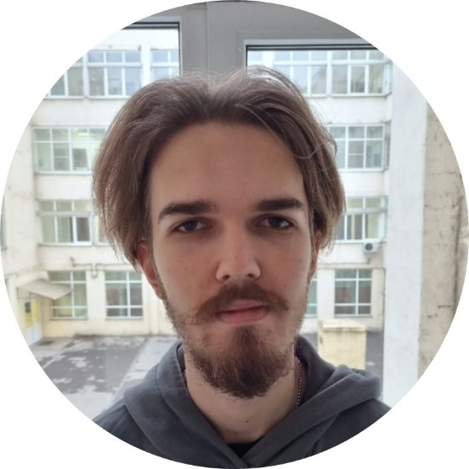
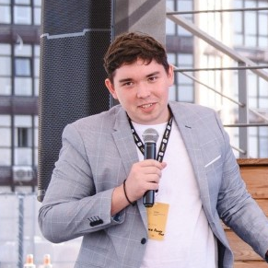
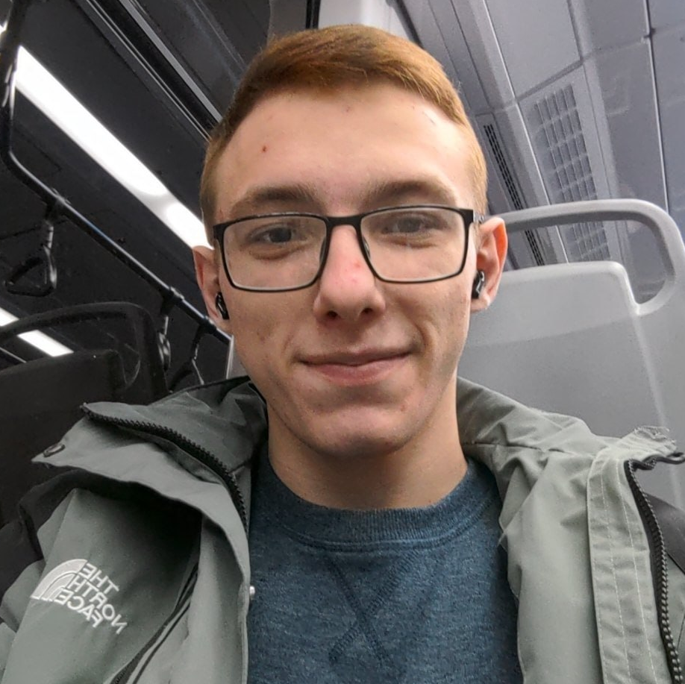

КОМАНДА СТАРТАПА «Атлантида»
Малиновский Федор
Семенов Владимир
Диченсков Дмитрий
Инженер систем управления
Капитан команды
ИИ-разработчик
Инженер-конструктор
Команда студентов и выпускников ЮФУ с опытом разработки инженерных проектов в области компьютерного зрения. У нас есть несколько проектов по разработке встраиваемых систем и робототехнических устройств, в одном из которых зарегистрирована программа для ЭВМ.

Slide 14
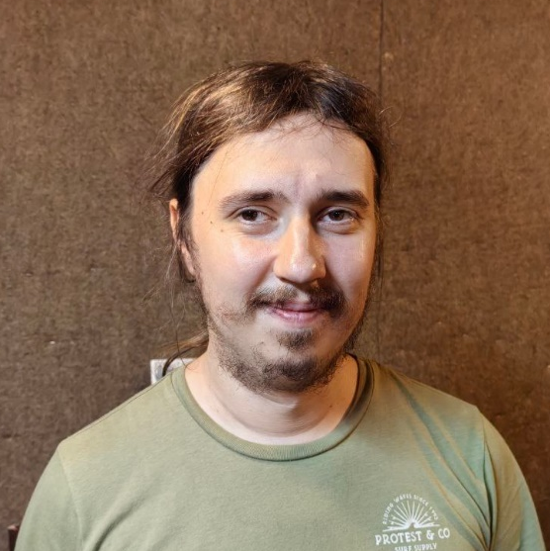
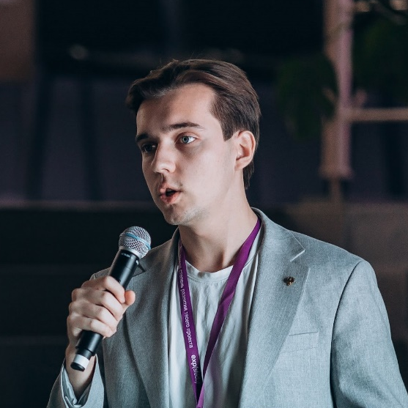
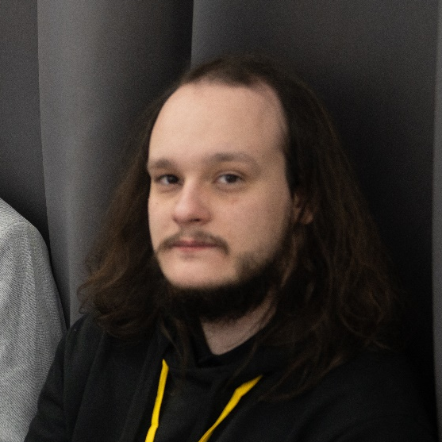
КОМАНДА СТАРТАПА «Атлантида»
Ткаченко Тарас
Гладких Богдан
Ледерер Пётр
Инженер-схемотехник, электроник
Специалист по компьютерному зрению
Проектный менеджер
Команда студентов и выпускников ЮФУ с опытом разработки инженерных проектов в области компьютерного зрения. У нас есть несколько проектов по разработке встраиваемых систем и робототехнических устройств, в одном из которых зарегистрирована программа для ЭВМ.

Slide 15


КОНТАКТЫ
vse@sfedu.ru
Семенов Владимир Евгеньевич
+7 (988) 586-22-04

